Slide 1

2018年终述职报告
汇报人：李梦洋
2018年12月24日
Notes:
大家好，前端开发

Slide 2
1
集结号微游平台
集结号微游后台
集结号微游支付SDK
集结号微游联运平台
2
集结号捕鱼平台
集结号捕鱼平台后台
集结号捕鱼平台接口
3
转盘游戏
转盘游戏后台
4
集结号微游圈
集结号微游圈后台
5
集结号微游PC广告页
Notes:
工作汇总，大致分为5大模块，其中集结号微游平台是贯穿其中的，为主要任务模块

Slide 3
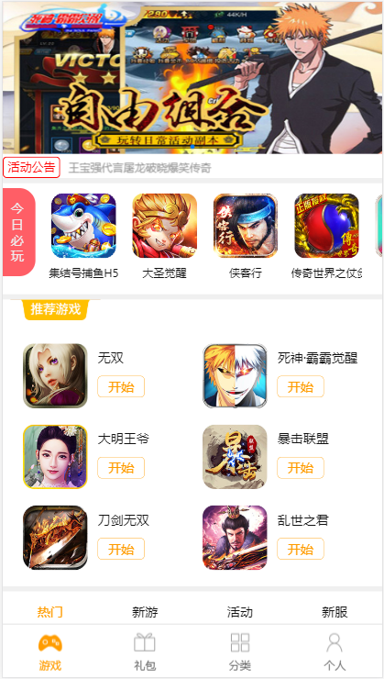
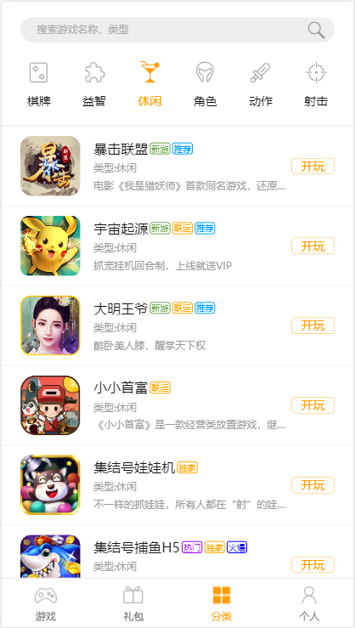
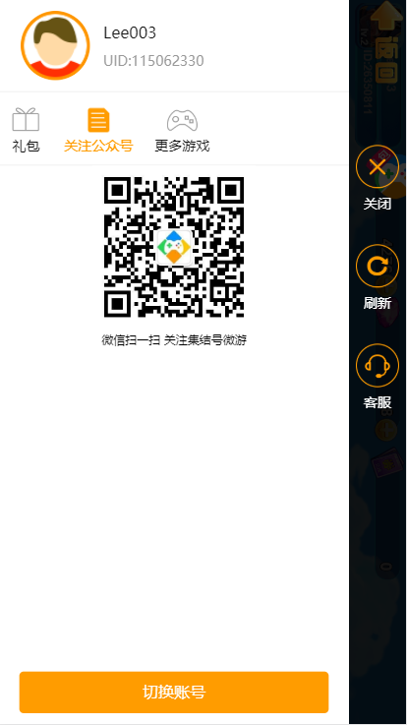
1
集结号微游平台
成果展示
https://www.12h5.com
首页
分类
游戏页
Notes:
该平台贯穿整个时间线
熟悉框架使用
克服对于未知领域的恐惧感

Slide 4
1
集结号微游平台
微游平台
后台及SDK
联运平台
功能完善
优化
提升与突破
不足与改进
1.熟悉Vue框架，并且进一步了解游戏平台的开发需求
2.克服对于未知领域的恐惧等
1.用户体验方面需要进一步优化
2.同时部分代码需要重构等
Notes:
该平台贯穿整个时间线
熟悉框架使用
克服对于未知领域的恐惧感（平台支付SDK）

Slide 5

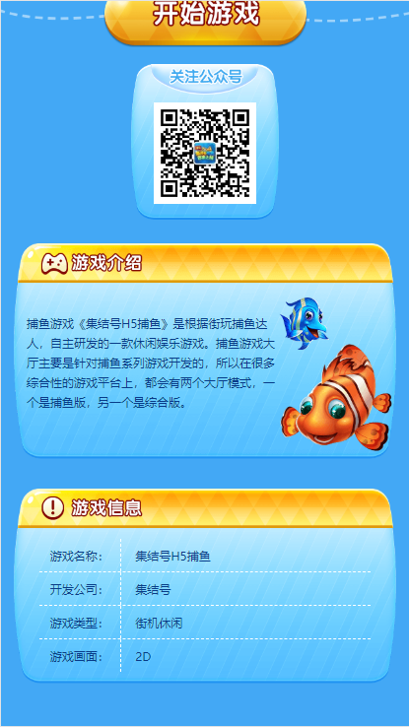
2
集结号捕鱼平台
成果展示
http://h5.jjhgame.com/
Notes:
1.集结号捕鱼平台是单独针对捕鱼游戏开发的简单版捕鱼平台

Slide 6
2
集结号捕鱼平台
微信公众号开发
捕鱼平台
后台接口
提升与突破
不足与改进
1.熟悉微信公众号开发流程
2.熟悉PHP后台开发等
1.PHP开发方面有待提高
Notes:
1.集结号捕鱼平台是单独针对捕鱼游戏开发的简单版捕鱼平台

Slide 7
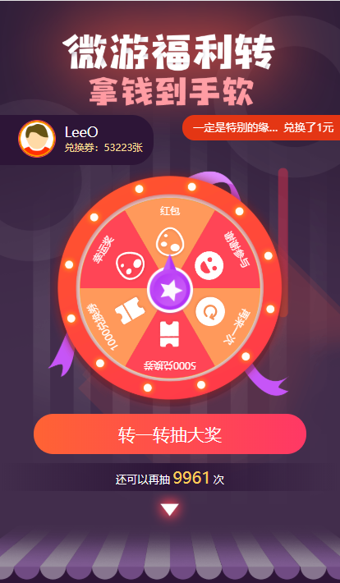
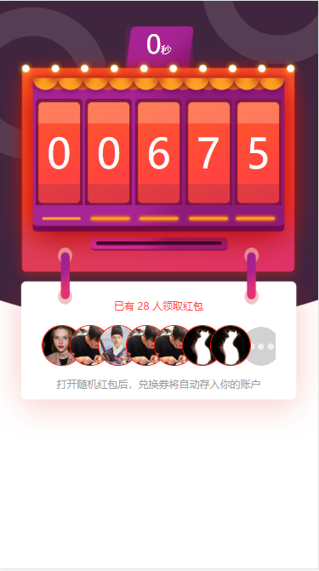
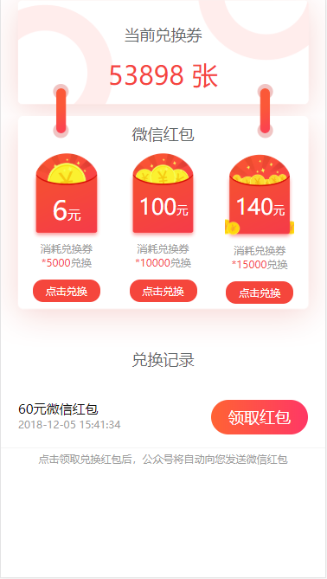
3
转盘游戏
成果展示
http://zhuanpan.qzygxt.com
Notes:
1.该模块为转盘抽奖，属于一个小型的转盘抽奖系统

Slide 8
3
转盘游戏
UI
canvas
转盘抽奖
提升与突破
不足与改进
1.熟悉canvas基础API
2.熟悉转盘抽奖流程等
1.用户体验不够完善等
Notes:
1.该模块为转盘抽奖，属于一个小型的转盘抽奖系统
2.用户体验，如（随机抽奖页面类似于老虎机的一种抽奖形式，这里的展示动态还不够真实）

Slide 9
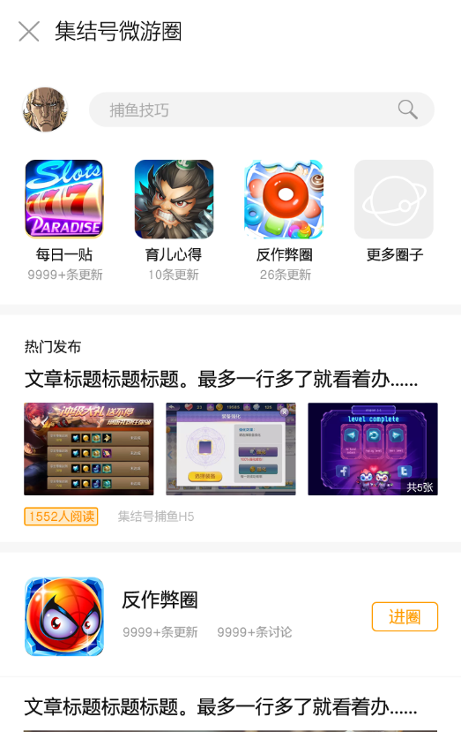
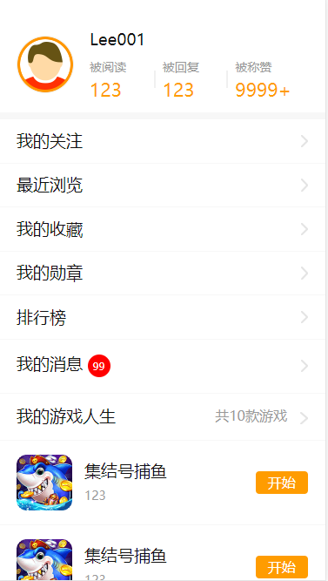
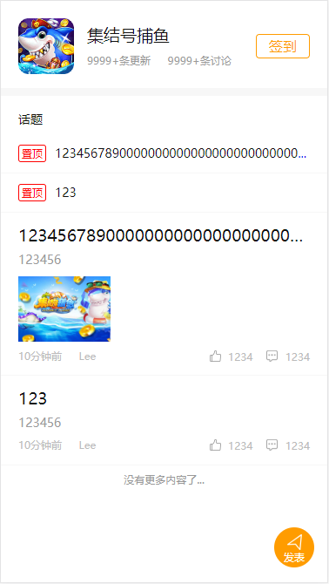
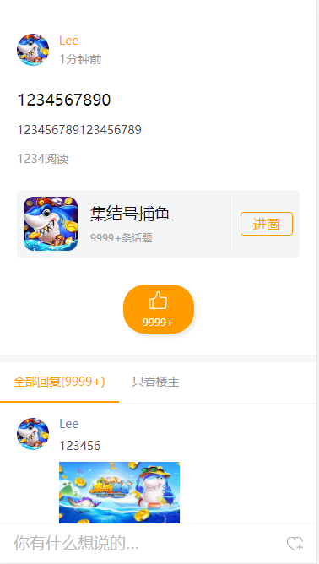
4
集结号微友圈
成果展示
http://wyq.qzygxt.com
首页
个人信息
微友圈详情
话题详情
Notes:
1.集结号微友圈属于集结号微游平台的附属模块，目的是为了吸引更多的用户等

Slide 10
4
集结号微游圈
UI
发帖模块
评论模块
其他
提升与突破
不足与改进
1.熟悉类似贴吧的主要功能和开发流程
2.完整的单页应用开发等
1.暂时处于开发阶段
Notes:
1.集结号微友圈属于集结号微游平台的附属模块，目的是为了吸引更多的用户等

Slide 11
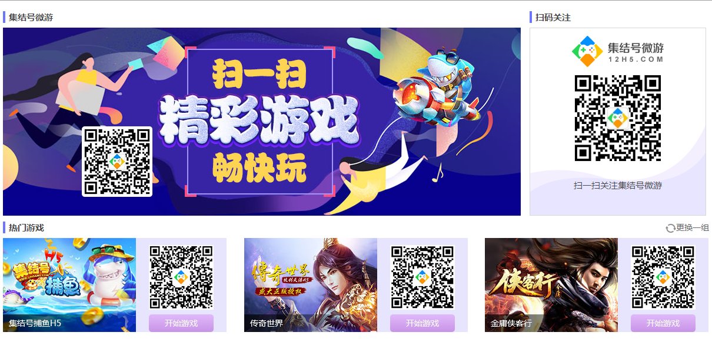
5
集结号微游PC广告页
成果展示
http://jjhpc.12h5.com
Notes:
1.这里相对简单，不过因为需求没有明确，导致完成的第一版没有兼容到IE7+，然后又制作了一个兼容IE7+的版本

Slide 12

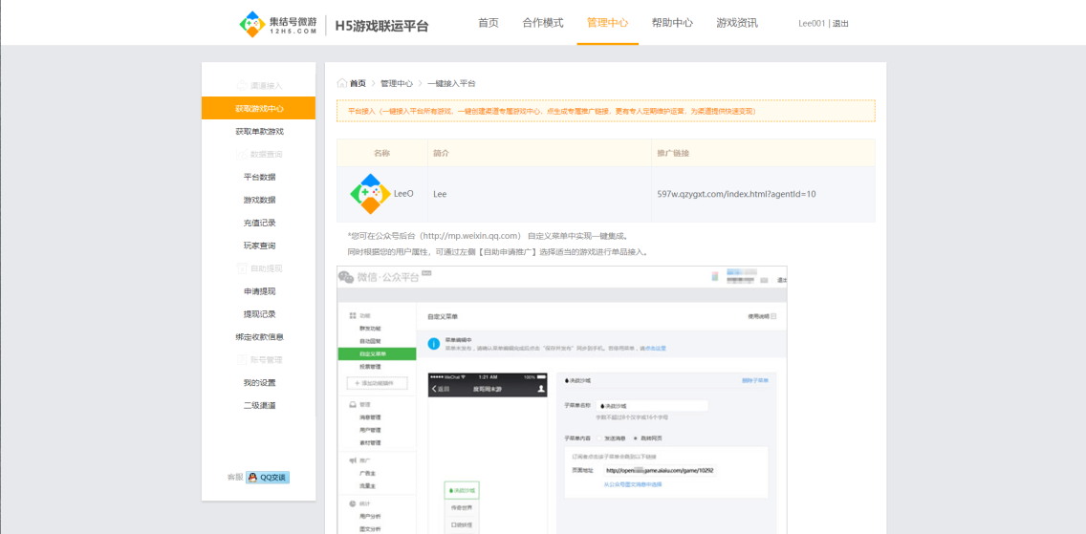
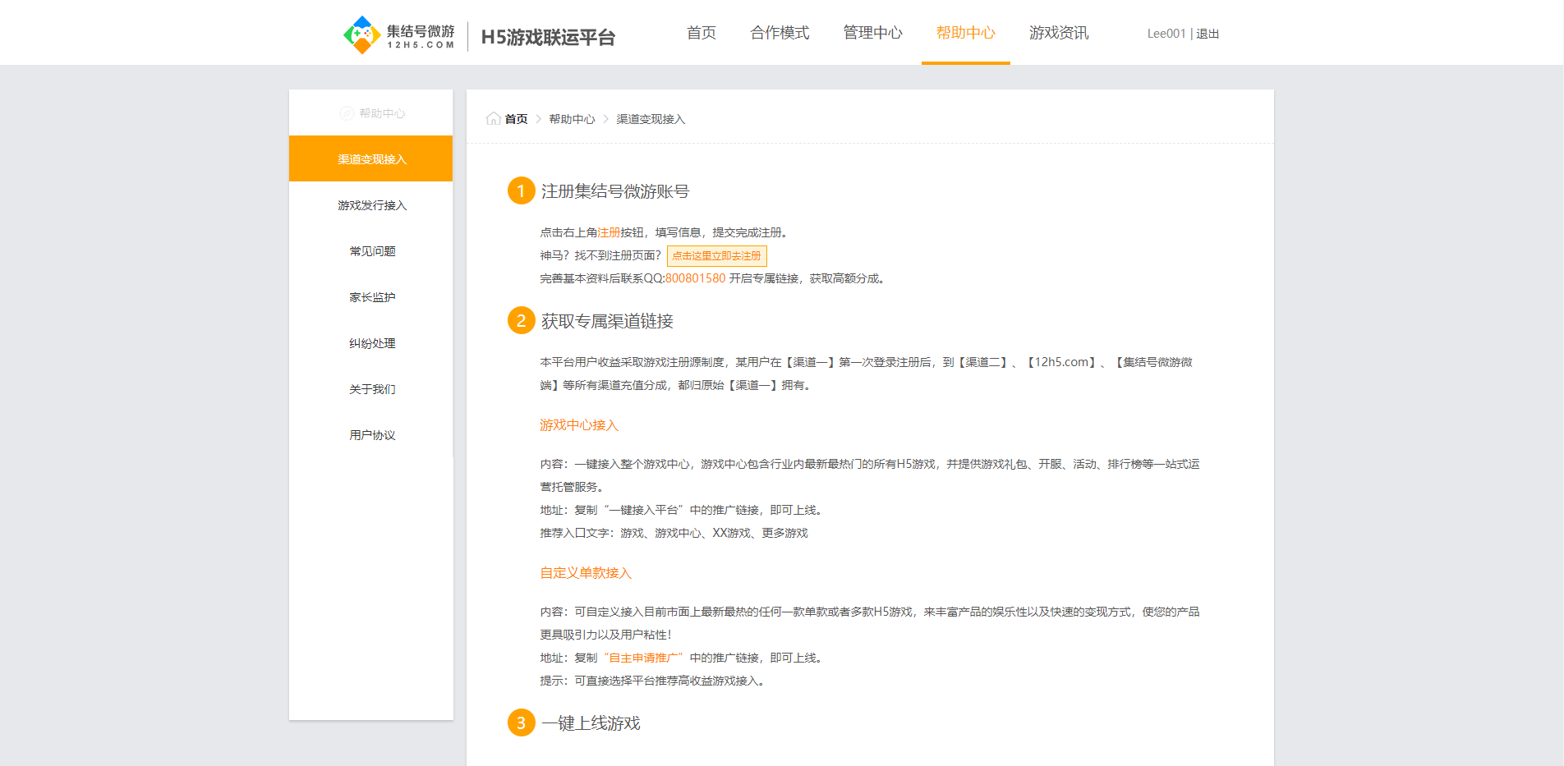
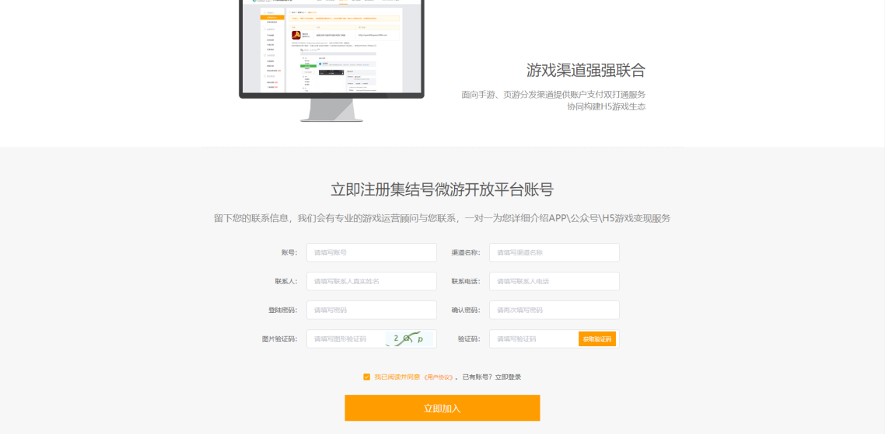
6
集结号微游联运平台
成果展示
https://open.12h5.com
Notes:
1.这里相对简单，不过因为需求没有明确，导致完成的第一版没有兼容到IE7+，然后又制作了一个兼容IE7+的版本

Slide 13

7
工作展望
1
完善集结号微游平台
2
完善平台的附加模块
3
技术方面需要进一步提升等
Notes:
1.同时也希望团队发展越来越好

Slide 14
8
个人总结
近一年的工作中，有欢声笑语，也有因为观点不一致的争吵，非常感谢大家对我的包容。
同时在不断的项目开发过程中，也是一个不断积累的过程，不仅增加了不同项目的开发经验，并且也学习了不少新的知识和技术。
^o-o^
Notes:
个人总结

Slide 15
谢谢！
Notes:
1.我的述职报告结束了，谢谢大家

